Slide 1

第一部分 推荐系统
第二部分 常见方法
第三部分 矩阵分解
第四部分 评价指标
第五部分 案例代码
目录
CONTENTS

Slide 2
推荐系统
推荐系统是一种信息过滤系统，它的目标是预测用户对物品（如商品、服务、信息等）的评分或偏好，并向用户推荐他们可能感兴趣的物品。推荐系统在各领域都有广泛的应用。以下是一些常见的应用场景：
电子商务平台
音乐流媒体平台
社交媒体平台
在线视频平台
新闻网站

Slide 3
常见方法
基于内容
协同过滤
矩阵分解
深度学习
混合推荐
根据物品的特征和用户的历史偏好来推荐相似的物品。例如，根据电影的类型、导演、演员等特征，推荐给用户他们可能喜欢的电影。
根据用户的历史行为来发现用户之间的相似性，然后向用户推荐与他们相似的其他用户喜欢的物品。
当用户-物品交互矩阵非常稀疏时，难以找到有效的相似用户或物品。
通过将用户-物品交互矩阵分解为两个低维度的矩阵，学习用户和物品的潜在特征向量，从而实现推荐。矩阵分解方法常用于处理稀疏的交互数据。
利用深度学习模型（如神经网络）来学习用户和物品之间的复杂关系，从而实现推荐。深度学习推荐方法通常可以处理大规模、高维度的数据，并能够学习到更复杂的特征表示。
结合多种推荐方法，例如将基于内容的推荐和协同过滤推荐结合起来，以利用它们各自的优点来提高推荐效果。混合推荐方法可以灵活地适应不同的推荐场景和需求。

Slide 4




矩阵分解 将用户-物品交互矩阵分解为两个低维度的矩阵
Basic SVD（Funk SVD）
将矩阵分解问题转化为最优化问题，即找到一组特征向量，使得它们的乘积近似等于原始评分矩阵。通过梯度下降进行优化，最小化预测评分与实际评分之间的差异。
SVD++
考虑用户的浏览历史等隐式反馈信息，并对其进行加权。更全面地描述用户的兴趣和偏好。
特征值分解
RSVD
只适用于方阵
加入正则化参数惩罚项，防止过拟合。
加入偏置项，消除用户评分和物品得分偏差。
（不同用户打分标准不同，不同物品衡量标准不同。）
奇异值分解
传统SVD分解要求原始矩阵是稠密的

Slide 5
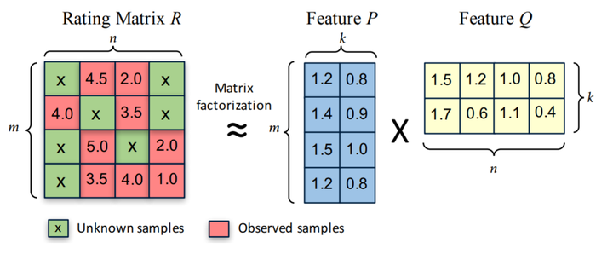
矩阵分解
矩阵分解的目标是将一个大的用户-物品交互矩阵分解为两个低维度的矩阵的乘积，从而学习到用户和物品的潜在特征表示。

Slide 6
矩阵分解
STEP 01
STEP 03
STEP 05
构造原始评分矩阵R
计算P与Q乘积矩阵R’与R之间的误差
根据矩阵P和Q，推荐用户TopK相关物品
STEP 02
STEP 04
初始化用户矩阵P和物品矩阵Q
不断优化，使得P与Q的乘积近似等于矩阵R

Slide 7
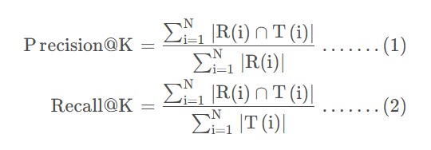
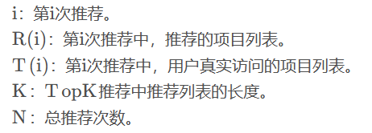
TopK推荐
推荐给用户K个项目，这些推荐项目依据用户对项目的“评分”进行从高到低排序。
Precision 精确度
归一化折损累计增益(NDCG)
对于推荐列表中的每个物品，根据其在列表中的位置赋予不同的权重。通常，位置较靠前的物品权重较高。
对每个物品的权重进行折损，以反映用户对位于推荐列表前面的物品更感兴趣的事实。通常，折损系数为对数函数，即位置越靠前的物品折损越小。
计算累积增益，即用户对推荐列表中每个物品的相关性得分之和。相关性得分可以根据实际情况确定，例如点击率、评分等。
将累积增益归一化，得到归一化的累积增益。
将归一化的累积增益除以理想情况下的归一化累积增益，得到归一化折损累计增益（NDCG）。
评价指标
Recall 召回率

Slide 8
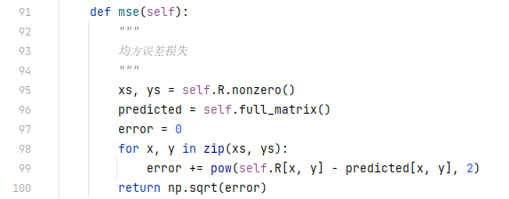
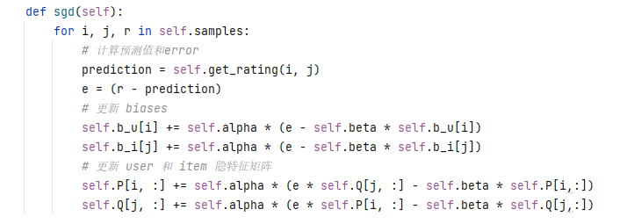
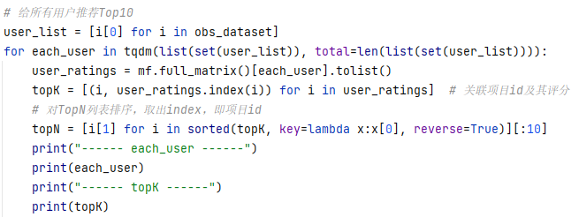
案例代码
数据集
均方误差损失
Movielens电影推荐数据集，包含多种大小数据集。
下载地址 https://grouplens.org/datasets/movielens/
本次使用MovieLens 1M Dataset数据集，根据用户电影历史评分信息，预测用户下K部（TopK）会进行评分的电影。
1
2
3
4
随机梯度下降
TopK推荐

Slide 9



